Slide 1
EC-SSHE
不再是“点击的猴子”，喝杯普洱，静待其变

Slide 2
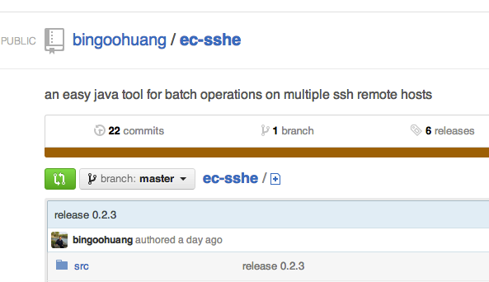
背景
需要在25台机器上部署flume。
考察已有的工具，要么太复杂，要么不符合要求。
tiger版本，wyp版本：未考虑通用化。
开源做一个：
基于JSCH
使用Intellj IDEA开发
开源在https://github.com/bingoohuang/ec-sshe 上
SSHE：ssh easy, sexy/slim/simple she
EC-SSHE, 电渠版本

Slide 3
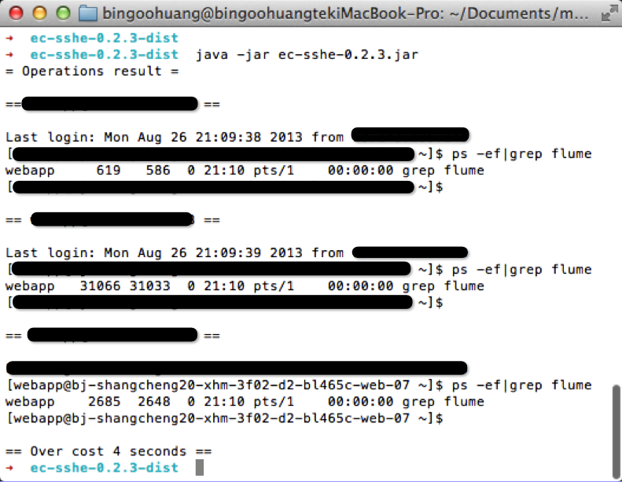
java -jar ec-sshe-0.x.x.jar

Slide 4
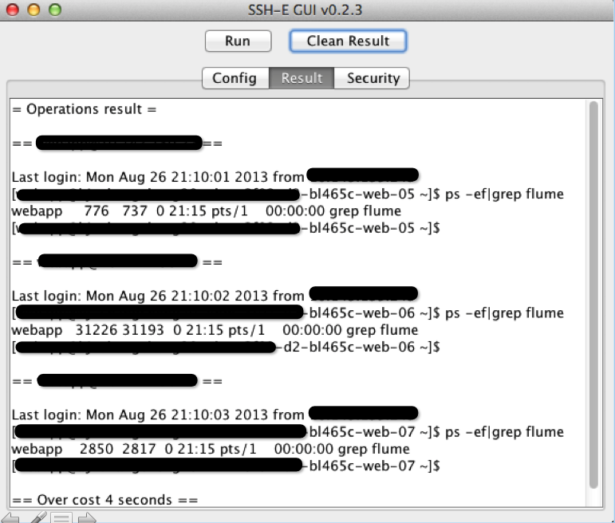
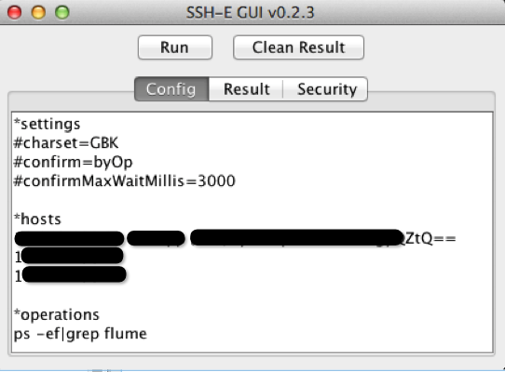
java -jar ec-sshe-0.x.x.jar -g

Slide 5
配置文件格式1(本身要求为UTF-8)
设置(*settings)
charset: 与主机通信的字符集，不设置为运行SSHE机器系统字符集。(windows为GBK，mac为UTF-8)
expect: shell命令执行期望返回特征字符串，默认为$。
excludeLinePattern: 排除返回行模式。针对有的主机设置的登录欢迎信息进行消除。
ptyType: 伪终端类型，默认为vt100，可以设置为dump等值。
confirm: 命令执行后确认确认。取值为:
byOp: 每条操作执行后都需要确认，才执行下一条命令；
byHost: 每一主机所有操作都执行完后，需要确认，才执行下一主机所有操作；
none: 无需确认，默认值。
confirmMaxWaitMillis: 确认最大等待毫秒数。默认为永久等待。

Slide 6
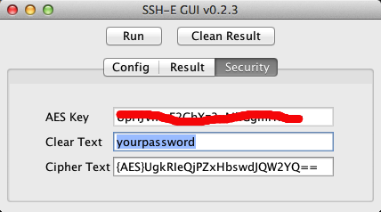
配置文件格式2
主机(*hosts)
所有需要批量执行操作的远程主机列表
每一行格式为: ip username password。
如果只写ip，表示username和password与上一行主机相同。
Password可以写明文，也可以写密文，密文格式为: {AES}XXXXX。

Slide 7
配置文件格式3
操作(*operations)
格式: [@1.2.3.5] [cmdType] command
第一部分：通过@ip指定后续命令只在特定ip主机上执行，可选。
@xyz，xyz可以为完整的ip，或者ip一部分，或者使用*,?通配符进行匹配。
例如：@1.2.3.5 @5 或者 @*.5。
如果未使用@xyz来指定，则在所有配置主机上执行。
第二部分：操作类型(cmdType)，可选。没有指定时，默认为[shell]。
[shell] 表示后续是普通shell命令。同一远程主机的所有shell命令具有上下文关系。
[exec] 后续是远程主机命令。无上下文关系。
[sftp] 表示后续是sftp上传或者下载命令。
本命令会显示文件上传/下载进度。无上下文关系。
[sftp] put localpath/localfile remotepath
[sftp] get remotepath/remotefile localpath
[scp] 与sftp类似，但是无进度显示。
[sleep] 本地命令，比如[sleep] 1000表示休眠1秒。
[confirm]本地命令，比如[confirm]表示永久等待至用户确认。[confirm] 3000表示等待用户确认，但是最多等待3秒。

Slide 8
配置文件格式4
采集(*collectors)
格式: [采集类型] 采集参数
例如：No such file or directory，表示采集所有输出包含该字眼的主机及其操作。
采集类型：
[contains] xyz 采集执行结果包含xyz的主机及其操作。该类型为默认值
[not contains] xyz
[matches] regex
[not matches] regex
示例
*collectors
[contains] No such file or directory

Slide 9
FAQ 1: 命令很多，输出太快，没法确认执行结果，怎么办
办法1：重定向结果到文件，然后打开文件慢慢看
办法2：在操作中合适位置添加[confirm]命令，等待用户确认后，再执行后续操作。
办法3：在设置中添加confirm=byOp/byHost指令。
注意：可以在等待用户确认时，添加最大等待时长。例如
操作中，[confirm] 1000，表示1秒内未确认，自动往后执行。
设置中添加confirmMaxWaitMillis=1000，与上述同理。
建议上述二者最好不要混合使用。

Slide 10
FAQ 2: 本机通过VPN连接多台VPN主机，速度太慢怎么办？
办法1：选择一台代理主机，上传sshe程序，在该代理主机上运行sshe命令行版本。（本机开xshell或者secureCRT等终端软件）
办法2：选择一台代理主机，上传sshe程序。然后本机运行sshe，上传合适的sshe配置文件到代理主机，通过本地sshe程序在代理主机上执行sshe命令行。（本机开sshe，直接运行）

Slide 11
FAQ 3: 配置文件有好多版本，如果指定配置文件运行sshe?
办法1： 运行帮助查看用法，java -jar ec-sshe-x.x.x.jar -h
办法2：不想探究的，直接java -jar ec-sshe-x.x.x.jar -f <conf file path>
例如: java -jar ec-sshe-x.x.x.jar -f sshe_checkflume.conf

Slide 12
FAQ 4: 我是懒人，我只想点击，可以么？
可以！
命令行版本：点击run.sh(linux)/run.bat(windows)。
GUI版本：点击gui.sh(linux)/gui.bat(windows)。

Slide 13
FAQ 5: cmdType之exec与shell区别
exec无上下文保持，每条命令独立；shell命令则保持上下文。
exec不是所有命令都能执行(例如ll)， shell与普通终端操作相仿。
执行速度差异巨大。
商城环境，执行24台机器的ps –ef|grep flume命令
exec方式只需要2秒，shell方式需要27秒
http://stackoverflow.com/questions/6265278/whats-the-exact-differences-between-jsch-channelexec-and-channelshell
Notes:
The shell and exec channels are quite similar - both execute commands with the remote shell (at least, conceptually - the server might be configured to treat them differently, of course). RFC 4254 groups them in the section "Interactive Sessions", and they both (as well as subsystem, see below) use the channel type "session" in the SSH protocol.
There is one important difference:
For ChannelShell, the input stream provides both the commands and input to these commands. This is like using an interactive shell on your local computer. (And it is normally used just for that: interactive use.)
For ChannelExec, the commands are given with setCommand() before connect(), and the input stream will be sent to these commands as input. (Most often, you will have only one command, but you can provide multiple ones using the normal shell separators &, &&, |, ||, ;, newline, and compound commands.) This is like executing a shell script on your local computer. (Of course, if one of the commands itself is an interactive shell, this will behave like a ChannelShell.)
There is a third similar one, ChannelSubsystem, which executes a subsystem of the ssh server - here the server's configuration decides what to do, not the remote user's shell. (The most often used subsystem is sftp, but for this JSch provides a specialized channel, which understands the protocol.)

Slide 14
演示1：商城25台主机部署flume的sshe配置
*settings
excludeLinePattern= ^\||^--
*hosts
10.12.14.15 username password
10.12.14.16
10.12.14.17
# 只列一部分
*operations
pkill -f flume
rm -fr n3r-flume-1.1-dist
[sftp] put ../n3r-flume-1.1-dist.tar.gz .
tar zxf n3r-flume-1.1-dist.tar.gz
rm n3r-flume-1.1-dist.tar.gz
cd n3r-flume-1.1-dist
nohup java -jar n3r-flume-1.1.jar -i > /dev/null &

Slide 15
演示2：在>3台机器找接口报文
*settings
charset= GBK
*hosts
10.12.14.15 username password
10.12.14.16
10.12.14.17
# 只列一部分
*operations
cd xxx/log
grep 18602506990 *.log
*collectors
[contains] .log:

Slide 16
?

